Slide 1

Plataforma de Entretenimento
Streaming e Video
Gestão de Projetos

Slide 2
Indice
Introdução
Equipa
Objetivos Smart
Requisitos Funcionais e Não Funcionais
Stakeholders
Restrições
Entregas
Datas das Entregas
Premissas
Riscos
Custos
Âmbito do Projeto
Plano de Trabalho
Planilha de Talentos e Habilidades
Plano de Comunicação
Recursos
Orçamento
Ferramentas Colaborativas de Comunicação
Canvas
WBS
Diagrama de Redes
Cronograma
Riscos do Projeto
Matriz RACI
Análise SWOT
Sprints

Slide 3
Introdução
O projeto da plataforma de streaming visa atender à crescente demanda por soluções digitais personalizadas e interativas no setor de entretenimento. O objetivo principal é desenvolver uma plataforma que centraliza conteúdos, promova descobertas personalizadas e ofereça uma experiência única e envolvente aos utilizadores. Com foco em diferenciar-se num mercado altamente competitivo, a iniciativa aposta em funcionalidades inovadoras, como algoritmos avançados de recomendação, uma interface intuitiva e interativa, e ferramentas que atendem às necessidades do público-alvo. O projeto foi estruturado com base em ferramentas e metodologias de gestão de projetos, como WBS, cronogramas, matriz RACI e análise SWOT, assegurando organização e eficácia no desenvolvimento. Além disso, foram realizados protótipos das principais interfaces, como a página de login, home page e motor de pesquisa, além de testes rigorosos para garantir a qualidade do produto final. Apesar das restrições orçamentais e da forte concorrência de grandes plataformas, o projeto aposta em estratégias sólidas, colaboração da equipa e gestão eficiente para alcançar seus objetivos.

Slide 4

Equipa
A equipa do projeto de streaming foi composta por profissionais com diferentes especializações, garantindo uma gestão eficiente e o desenvolvimento técnico da plataforma. Cada membro desempenhou um papel essencial para o sucesso do projeto.
Composição da Equipa:
Gestor de Projeto: Responsável pela coordenação geral, cronograma e alocação de recursos.
Desenvolvedores Backend: Desenvolvimento da lógica do servidor, integração de banco de dados e funcionalidades principais.
Desenvolvedores Frontend: Criação da interface interativa e responsiva para os utilizadores.
Designer UX/UI: Design de uma experiência de utilizador intuitiva e moderna.
Especialista em Segurança: Garantia de proteção de dados e conformidade com regulamentações.
Analista de Dados: Análise de métricas para melhorar o algoritmo de recomendação e decisões estratégicas.
Especialista em Marketing Digital: Planejamento e execução de campanhas para atrair e reter utilizadores.

Slide 5
Objetivos Smart
Os objetivos SMART do projeto foram definidos para garantir clareza, mensurabilidade e alinhamento com os resultados esperados.
Objetivos SMART
Específico (Specific): Lançar uma plataforma de streaming com funcionalidades personalizadas para o público jovem.
Mensurável (Measurable): Registar 50.000 utilizadores nos primeiros 6 meses.
Atingível (Achievable): Formar uma parceria com criadores de conteúdo digital e usar campanhas de anúncios segmentadas para atingir o público jovem, de forma a garantir pelo menos 10.000 utilizadores nos primeiros 2 meses.
Relevante (Relevant): Atender à crescente demanda por plataformas personalizadas e inovadoras no setor de streaming.
Temporal (Time-bound): Concluir o lançamento até janeiro de 2025, garantindo uma taxa de retenção de 30% nos primeiros seis meses.

Slide 6
Requisitos Funcionais e Não Funcionais
Requisitos Funcionais | Requisitos Não Funcionais
Registo e Login Simplificados | Infraestrutura Robusta
Sistema de Pesquisa | Segurança Avançada
Algoritmos de Recomendação Personalizados | Compatibilidade
Player de Video Adaptativo | Tecnologia Moderna
Interatividade | Estabilidade e Disponibilidade
Painel Administrativo

Slide 7
Stakeholders
Utilizadores:
Público-alvo principal da plataforma.
Procuram uma experiência de entretenimento personalizada e interativa.
Criadores de Conteúdo:
Responsáveis por alimentar a plataforma com materiais diversificados.
Influenciam diretamente a atratividade da plataforma.
Parceiros Comerciais:
Empresas e marcas que podem colaborar por meio de anúncios ou parcerias estratégicas.
Potencializam o modelo de monetização freemium.
Reguladores:
Garantem a conformidade da plataforma com leis e regulamentações de privacidade, segurança e direitos autorais.

Slide 8
Restrições
Principais Restrições
Orçamento Limitado: Recursos financeiros limitados restringem a adoção de tecnologias avançadas e expansão da infraestrutura.
Prazos Rígidos: Lançamento da plataforma previsto até janeiro de 2025, exigindo total aderência ao cronograma.
Equipa Fixa: Sem possibilidade de aumento significativo de pessoal, exigindo otimização da alocação de talentos.
Conformidade Regulamentar: Necessidade de cumprir regulamentos de direitos autorais e proteção de dados, como GDPR.
Infraestrutura Limitada: Capacidade restrita da infraestrutura tecnológica, impactando escalabilidade e performance.
Expectativas dos Stakeholders: Entregar resultados alinhados às expectativas, mesmo dentro das limitações do projeto.

Slide 9
Entregas
Entregas Realizadas
Work Breakdown Structure (WBS) | 23/11/2024:
Estrutura hierárquica para organizar e planear todas as tarefas do projeto.
Diagrama de Rede | 29/11/2024:
Representação gráfica das dependências e sequência lógica das atividades do projeto.
Talentos e Habilidades | 06/12/2024 :
Listagem das competências e capacidades específicas necessárias para executar as tarefas e atingir os objetivos do projeto.
Cronograma | 13/12/2024:
Representação gráfica das dependências e sequência lógica das atividades do projeto.
Tabelas de Risco | 20/12/2024:
Identificar, avaliar e classificar os possíveis riscos do projeto, bem como as ações de mitigação e contingência associadas.

Slide 10
Datas Das Entregas
Entregas Realizadas
Matriz RACI | 29/12/2024 :
Definiu-se o responsável, quem é Aprovador, quem deve ser Consultado e quem deve ser Informado para cada tarefa ou decisão no projeto.
Análise SWOT | 29/12/2024:
Identificaram-se as Forças, Fraquezas, Oportunidades e Ameaças relacionadas ao projeto, para avaliar sua posição estratégica.
Protótipos Desenvolvidos | 03/01/2025:
Desenvolvimento de protótipo em figma.
Testes | 13/01/2025:
Verificação de funcionalidades, desempenho e usabilidade da plataforma.

Slide 11
Premissas
Premissas Críticas para o Sucesso
Disponibilidade de Recursos: Garantir que os recursos financeiros, humanos e tecnológicos estejam disponíveis conforme o plano.
Colaboração Efetiva dos Stakeholders: Alinhar os interesses dos stakeholders para garantir uma gestão eficaz e comunicação fluida.
Estabilidade Tecnológica: Manter a plataforma funcionando de maneira estável, sem falhas técnicas significativas.
Conformidade Regulatória: Cumprir todas as regulamentações aplicáveis, como privacidade de dados e direitos autorais.
Aceitação de Mercado: A plataforma deve atender às necessidades do público-alvo e atrair utilizadores desde o lançamento.
Adesão ao Cronograma: Cumprir os prazos estabelecidos para garantir que o projeto seja entregue dentro do tempo previsto.
Eficácia das Campanhas de Marketing: Realizar campanhas de marketing eficazes para atrair e reter utilizadores.

Slide 12
Riscos
Principais Riscos Identificados
Complexidade Técnica do Algoritmo de Recomendação: Desenvolver um algoritmo eficaz que entregue recomendações personalizadas pode ser desafiador e demorado.
Concorrência com Grandes Plataformas de Streaming: A presença de gigantes estabelecidos no mercado (ex.: Netflix, HBO Max, Prime Video, Disney Plus, etc.) torna a conquista de uma base de utilizadores significativa mais difícil e competitiva.

Slide 13
Custos
Custos Detalhados
Equipamentos e Infraestrutura:
  MacBooks: €10.000
  Internet: €100 (2 meses)
  Energia: €200 (2 meses)
  Escritório: €1400 (2 meses)
Alimentação (Equipa):
  Refeições: €250
Custo Total : €11.950

Slide 14
Âmbito Do Projeto
O Âmbito do Projeto passa por estabelecer uma plataforma que não apenas satisfaça as necessidades do público-alvo, mas que também seja referência em inovação e interatividade no mercado de streaming:
Centralização de Conteúdos: Reunir uma ampla variedade de conteúdos em um só lugar, simplificando o acesso dos utilizadores.
Descobertas Personalizadas: Utilizar algoritmos avançados para promover conteúdos baseados nas preferências e interesses dos utilizadores.
Experiência Interativa: Criar funcionalidades atrativas e a personalização da experiência de navegação.

Slide 15
Plano De Trabalho
Iniciação: Definição de objetivos, e organização da equipa.
  Marco: Aprovação do termo de abertura.
Planeamento: Detalhamento do plano de execução com cronograma e gestão de riscos.
  Marco: Aprovação do plano do projeto.
Design: Criação de wireframes e protótipos, validação através de feedback do utilizador.
  Marco: Design finalizado e aprovado.
Desenvolvimento: Construção dos componentes backend e frontend, integração do sistema de autenticação e player de conteúdo.
  Marco: Desenvolvimento das funcionalidades principais.
Testes: Execução de testes integrados e funcionais para garantir a funcionalidade e a segurança.
  Marco: Plataforma validada para lançamento.

Slide 16
Plano De Trabalho
Preparação para o Lançamento: Finalização das estratégias de marketing e ajustes pré-lançamento.
  Marco: Plataforma pronta para lançamento.
Implementação e Lançamento: Execução do go-live e monitoramento inicial.
  Marco: Lançamento bem-sucedido.
Suporte Pós-Lançamento: Manutenção contínua e implementação de melhorias.
  Marco: Estabelecimento de suporte e plano de aprimoramento contínuo.
Este plano estruturado assegura a gestão eficaz do projeto, desde a concepção até o suporte pós-lançamento, visando cumprir com os objetivos estabelecidos e garantir a satisfação dos stakeholders.

Slide 17
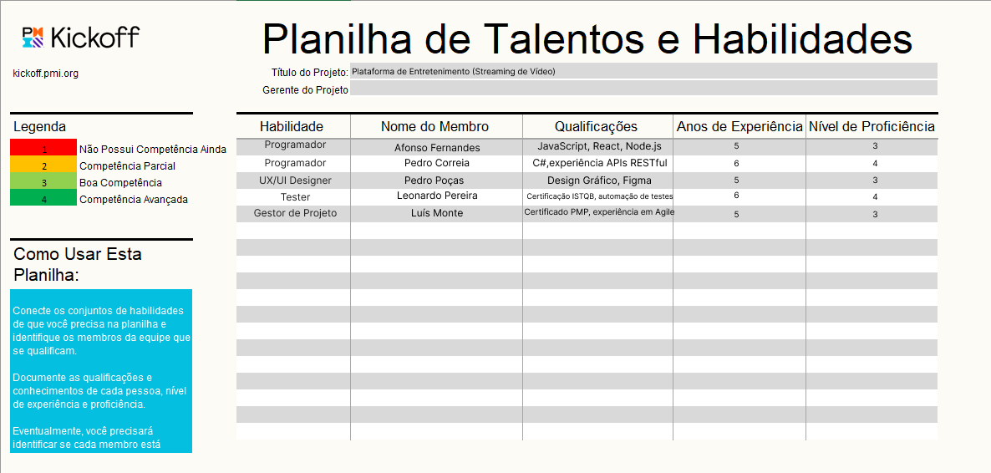
Planilha de Talentos E Habilidades

Slide 18
Plano De Comunicação
Objetivos do Plano de Comunicação:
Assegurar transparência e alinhamento contínuo entre todos os envolvidos no projeto.
Facilitar a rápida resolução de problemas através de comunicação eficaz.
Métodos de Comunicação:
Reuniões Regulares: Semanais com a equipa, mensais com stakeholders principais.
Relatórios de Progresso: Quinzenais.
Ferramentas de Gestão: Uso da plataformas Discord para comunicação diária e Asana para acompanhamento de tarefas.
Informações a Comunicar:
Avanços do projeto, marcos alcançados, revisões de cronograma, e gestão de riscos.

Slide 19
Plano De Comunicação
Responsáveis pela Comunicação:
O Gestor do Projeto será responsável pela coordenação das comunicações principais.
Líderes de cada área (Desenvolvimento, Design) responsáveis pelas atualizações específicas das suas equipas.
Frequência e Formatos:
Reuniões: Discussões interativas e apresentações para revisão de progresso.
E-mails e Relatórios: Sumários executivos e detalhados com o status atualizado do projeto.
Comunicação Instantânea: Para discussões rápidas e resolução de problemas urgentes.

Slide 20
Recursos
Equipa:
Gestor de Projeto, UX/UI Designer, Desenvolvedores, Especialista em Segurança, Analista de Marketing, Especialista em Conteúdo.
Tecnologia:
Ferramentas de Desenvolvimento, Figma para design, Asana para gestão do projeto.
Tempo:
Cronograma com fases bem definidas e prazos realistas para planeamento, desenvolvimento, testes e lançamento.
Financeiro:
Orçamento para desenvolvimento, marketing, infraestrutura, licenças e salários. Fundo de reserva para problemas.

Slide 21
Orçamento
Despesas Fixas:
Espaço de Escritório: €700 por mês
Energia: €100 por mês
Internet: €50 por mês
Refeições: €250 por mês
Despesas de Capital:
MacBooks: €10,000 (custo inicial para aquisição de equipamentos)

Slide 22




Ferramentas Colaborativas De Comunicação
As ferramentas colaborativas utilizadas foram essenciais para a comunicação eficaz, gestão de tarefas e desenvolvimento visual ao longo do projeto:
Figma - Criação e gestão de protótipos e documentos visuais.
Facilitou o design colaborativo e a visualização das interfaces da plataforma.
Asana - Planejamento e gestão das sprints.
Auxiliou na organização das tarefas e no acompanhamento do progresso do projeto.
Miro - Desenvolvimento do cronograma e planejamento visual.
Permitiu a criação de diagramas e mapas visuais para o alinhamento da equipa.
Discord - Realização de reuniões de grupo e comunicação em tempo real.
Promoveu a interação direta entre os membros da equipa e reuniões eficientes.

Slide 23
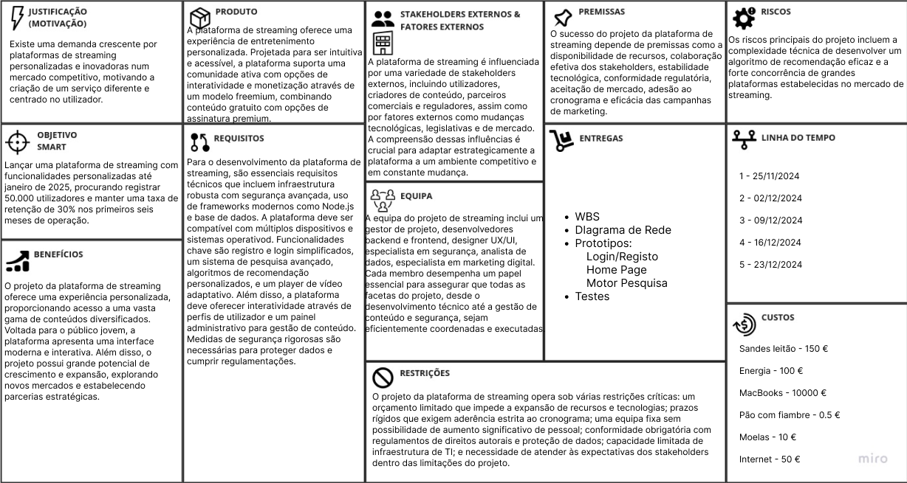
Canvas

Slide 24
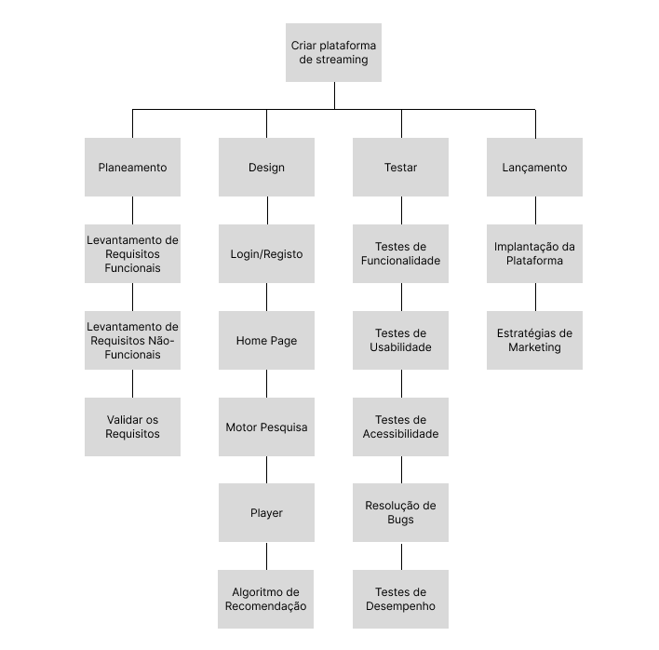
WBS

Slide 25
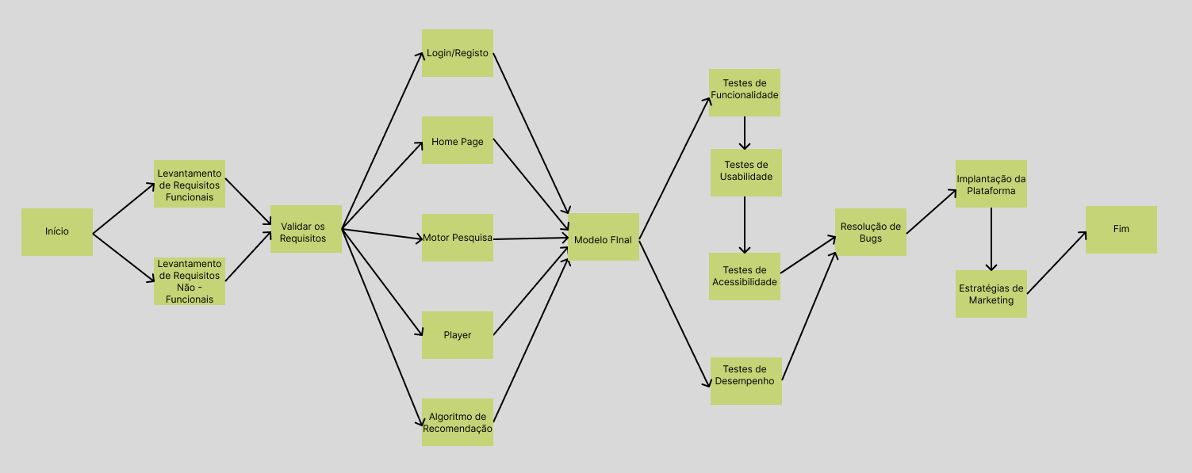
Diagrama de Redes

Slide 26
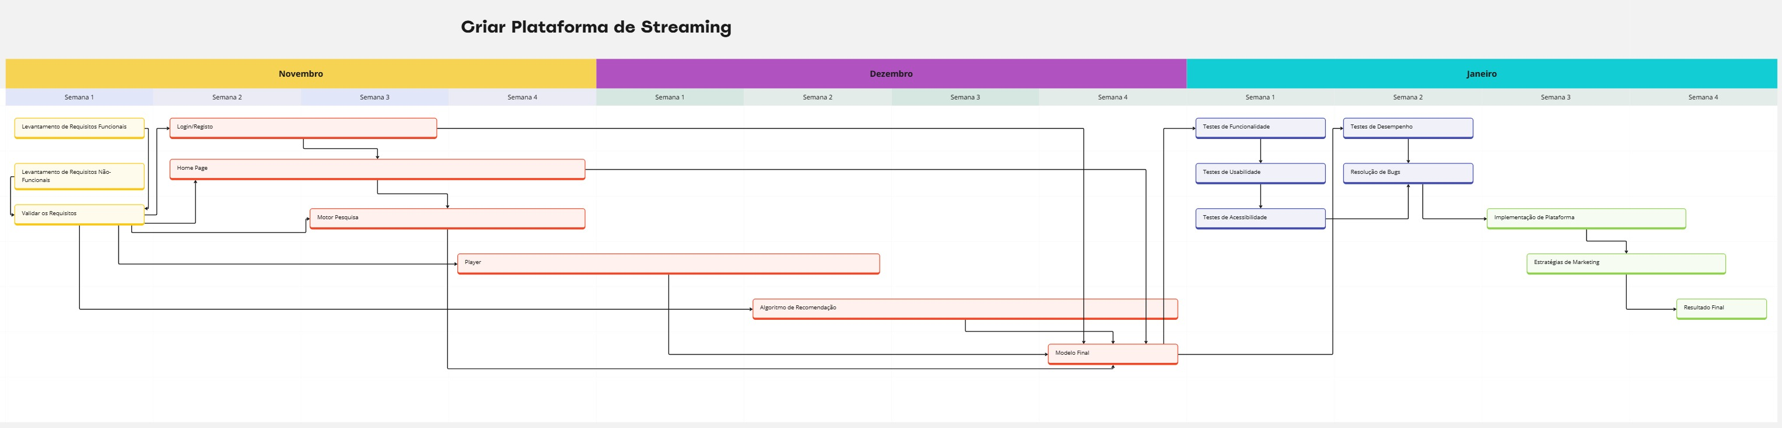
Cronograma

Slide 27
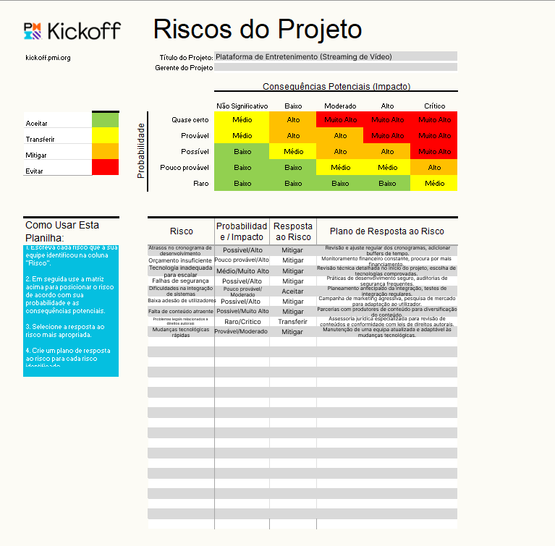
Riscos do Projeto

Slide 28
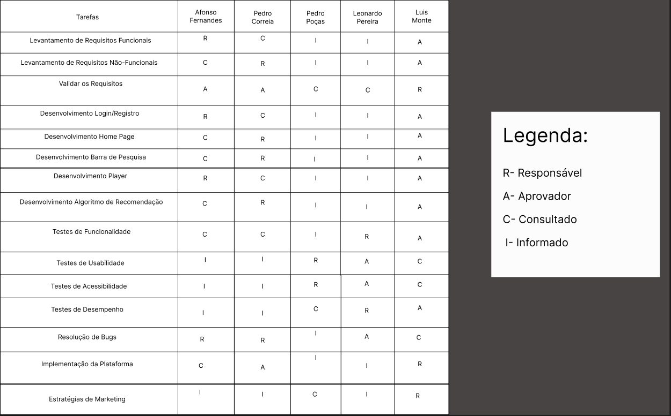
Matriz Raci

Slide 29
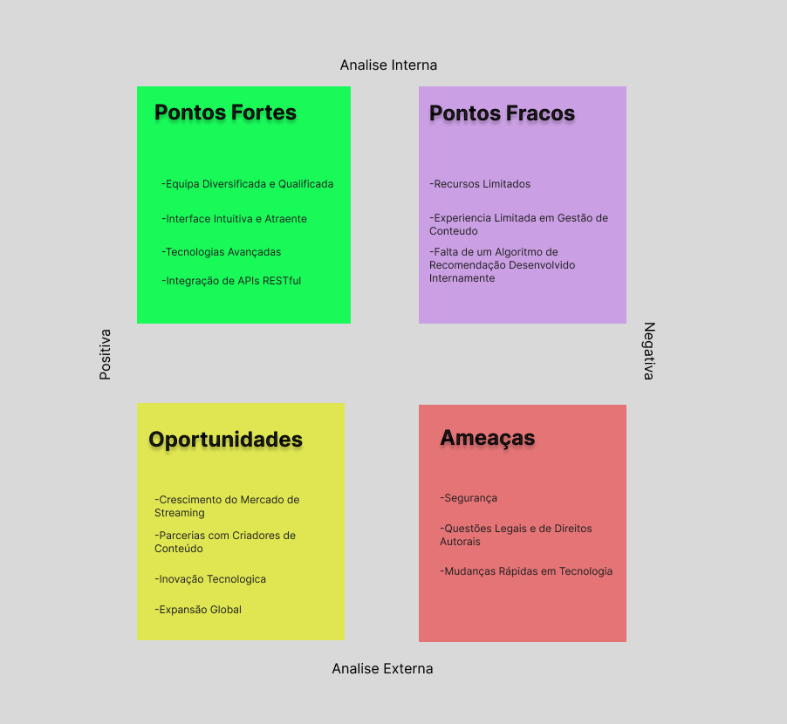
Análise Swot

Slide 30
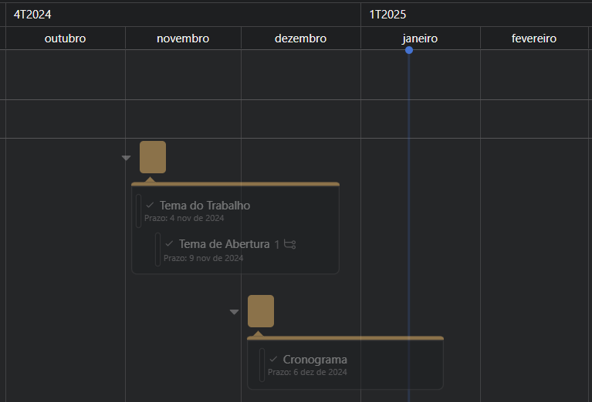
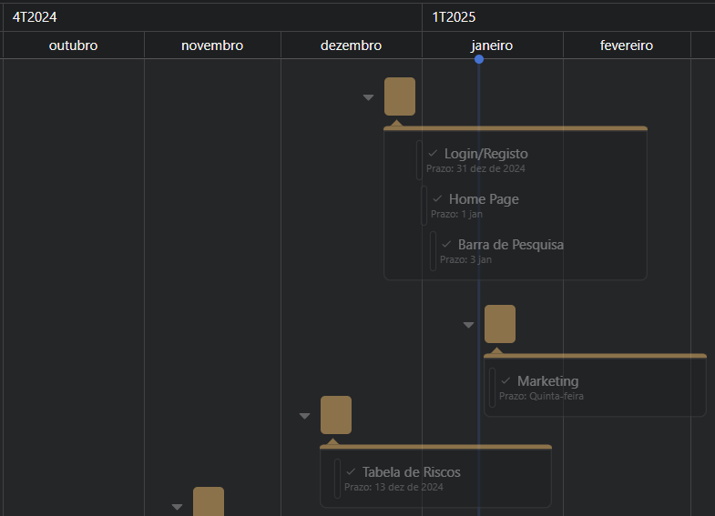
Sprints

Slide 31
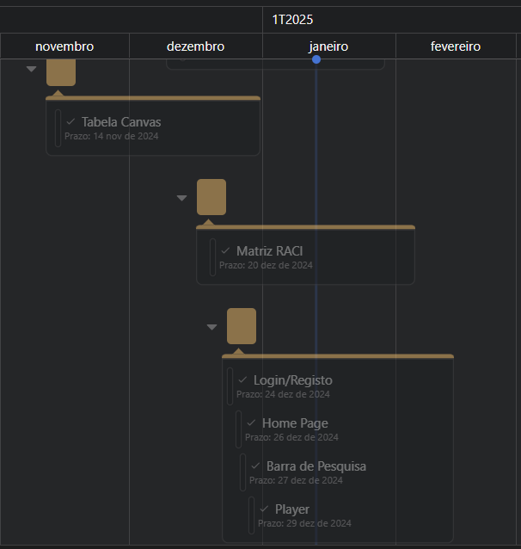
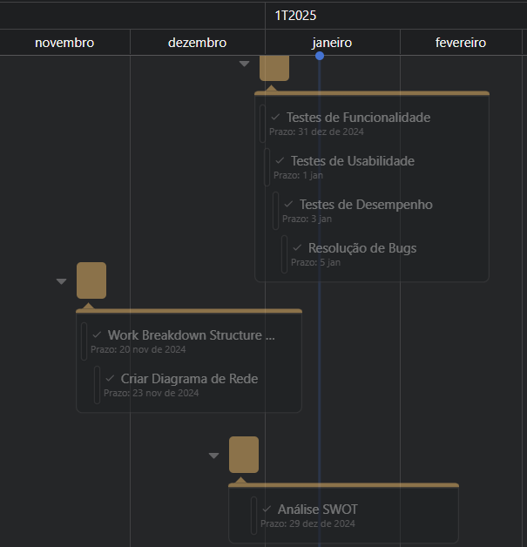
Sprints

Slide 32
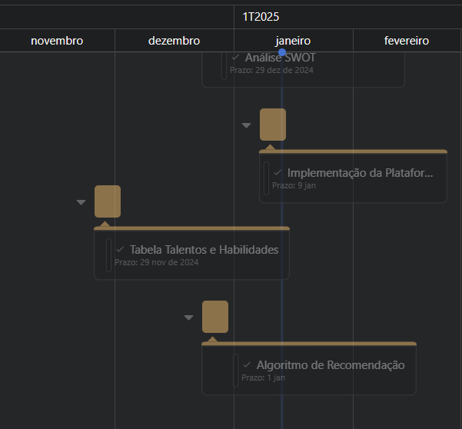
Sprints

Slide 33
Alunos
Afonso Fernandes – 29344
Leonardo Pereira – 29444
Luis Monte – 28937
Pedro Correia – 29241
Pedro Poças – 28976
Gestão de Projetos, 2024/25

